Slide 1






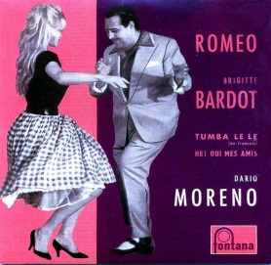


Slide 2


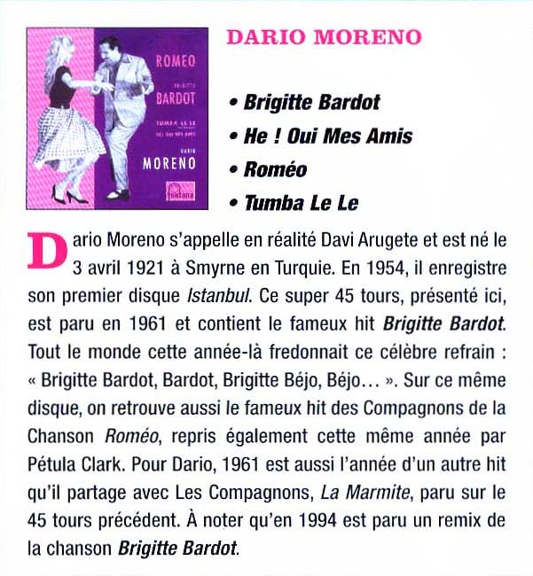

Slide 3
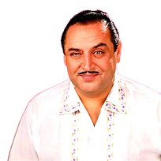
01 - brigitte bardot
02 - hé ! oui mes amis
03 - roméo
04 - tumba le le

Slide 4






































